Slide 1
Daniel Campos
Isabela França
Prof. Dr. Cedric Luiz de Carvalho
2022
Previsão de Fraude Financeira com Árvore de Decisão

Slide 2
Sumário
Introdução ao Problema
Dados Utilizados
Análise Exploratória
Funcionamento de uma Árvore de Decisão
Ferramentas Utilizadas
Resultados

Slide 3
Introdução

Slide 4
Transações digitais
Era digital: pix, cartões virtuais, picpay…
Acesso a transações por informações digitais
Acesso indevido de agentes maliciosos
Fraudes causam custo a instituições financeiras

Slide 5
Detecção de Fraudes
Detecção rápida para barrar fraudes em transações em massa
Manualmente é impossível
Automatização rápida e precisa: inteligência artificial
Problema de classificação entre “fraude” e “não fraude”
Técnica: árvore de decisão

Slide 6
Dados Utilizados

Slide 7
Dataset PaySim
Obter dados financeiros reais é difícil (privacidade)
PaySim: 24mi transações baseados em 96mi reais
Transações ao longo de 31 dias (medidas por hora)
Serviço financeiro móvel de uma multinacional na África
Classificação: “fraude” e “não fraude”

Slide 8
Atributos
Step
O momento (medido num intervalo de uma hora) em que a transação ocorre
Assume valores inteiros entre 1 e 744 (última hora do último dos 31 dias do mês)

Slide 9
Atributos
Type
O tipo da transação, representada pelos seus nomes, que podem ser:
CASH-IN: Depósito de dinheiro físico na conta.
CASH-OUT: Saque de dinheiro físico da conta.
DEBIT: Débito na conta.
PAYMENT: Pagamento com a conta.
TRANSFER: Transferência de uma conta para outra.

Slide 10
Atributos
Amount
A quantidade de dinheiro na transação
Todo o banco de dados está em uma mesma moeda não identificada
Os valores são números reais não-negativos

Slide 11
Atributos
NameOrig, NameDest
Os "nomes" das contas de origem e destino da transação
Inútil para a aplicação da IA em dados fora do dataset

Slide 12
Atributos
OldBalanceOrig, OldBalanceDest, NewBalanceOrig, NewBalanceDest
Valores nas contas de destino e origem, antes e depois da transação
Os valores são números reais não-negativos
Redundante armazenar os valores antes e depois da transação sabendo o valor da transação

Slide 13
Atributos
IsFraud
Indica se a transação é fraudulenta
Assume os valores 0 para falso e 1 para verdadeiro
Convertemos de variável inteira para booleana

Slide 14
Atributos
IsFlaggedFraud
Indica se a transação é suspeita
Regra explícita: amount >= 200000
Redundante, depende de amount

Slide 15
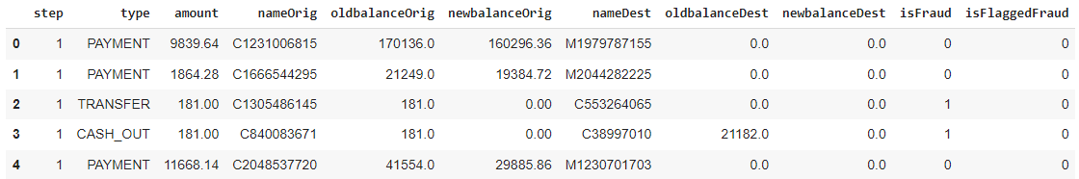
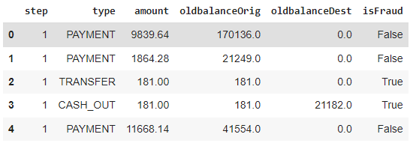
Dataframe Final

Slide 16
Análise Exploratória

Slide 17
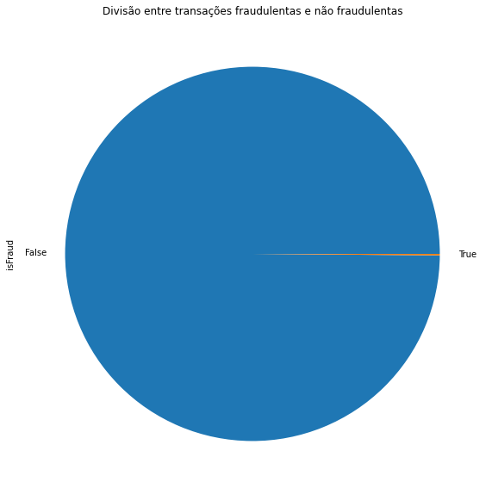
Distribuição dos Dados
Apenas 0,13% fraudes
99,87% transações não fraudulentas

Slide 18
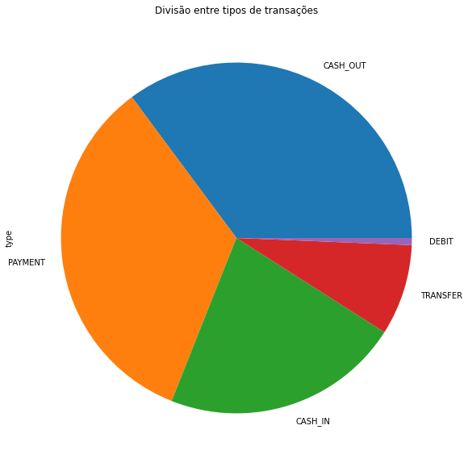
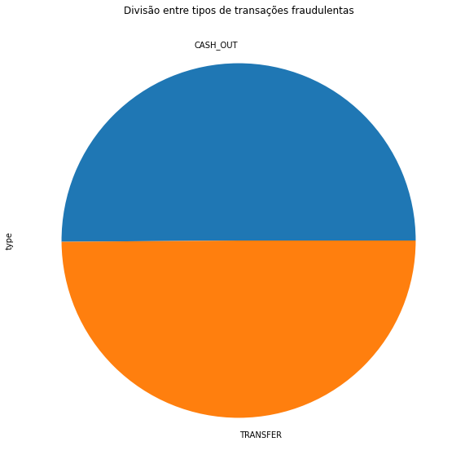
Distribuição dos Dados

Slide 19
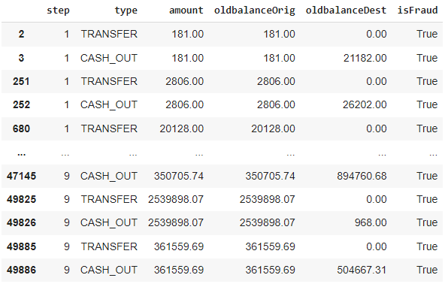
Distribuição dos Dados
Transações em duplas

Slide 20
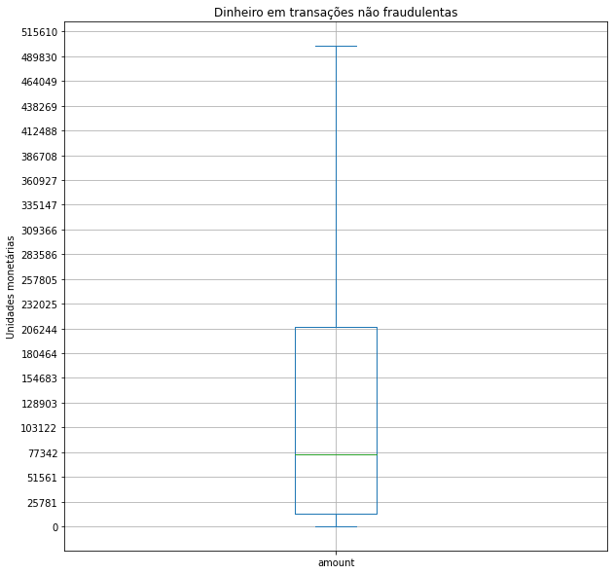
Distribuição dos Dados

Slide 21
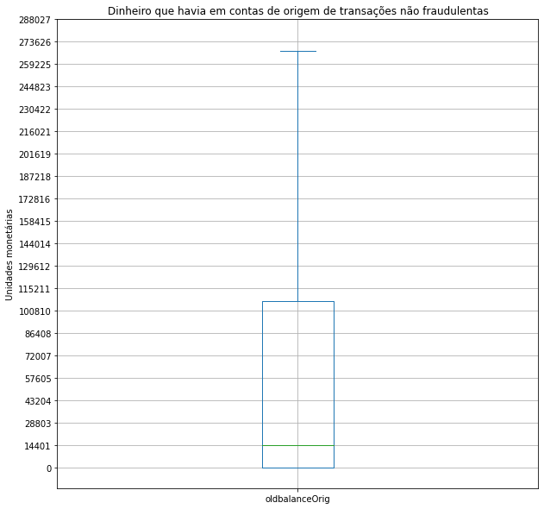
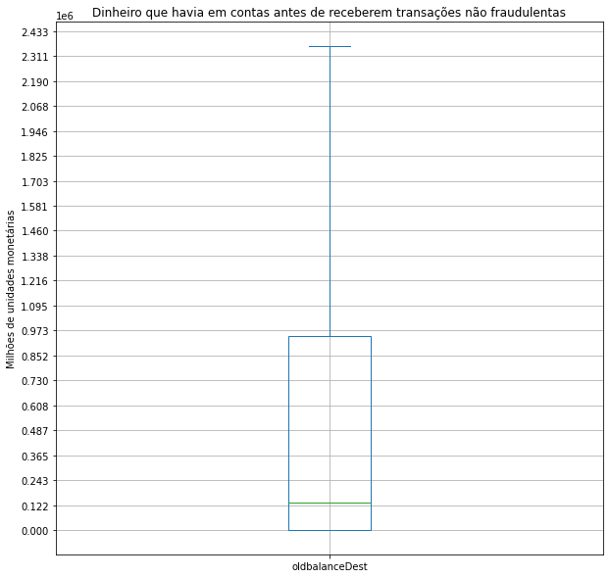
Distribuição dos Dados

Slide 22
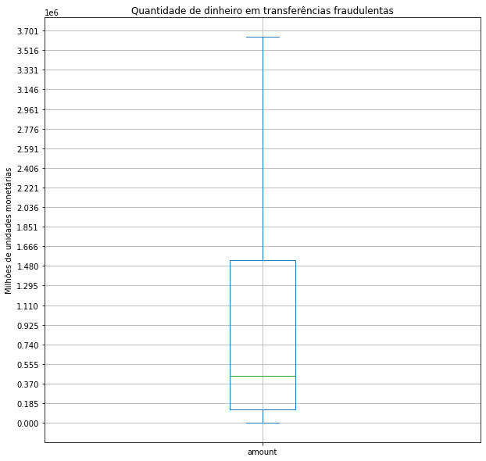

Distribuição dos Dados

Slide 23
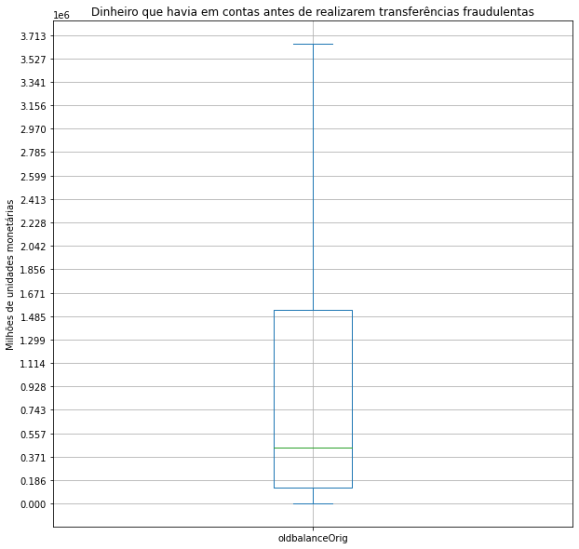

Distribuição dos Dados

Slide 24
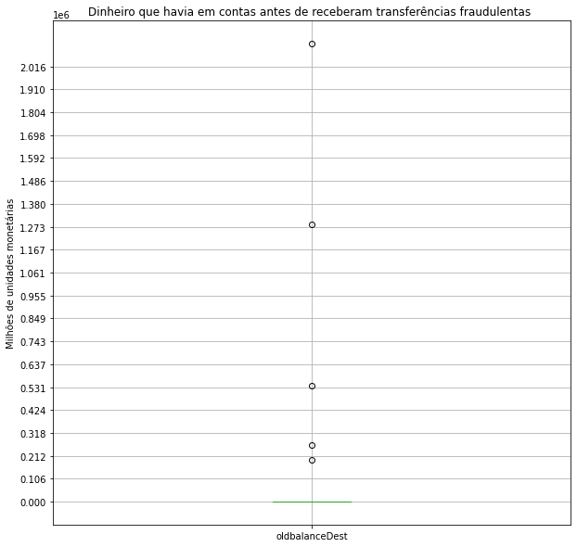
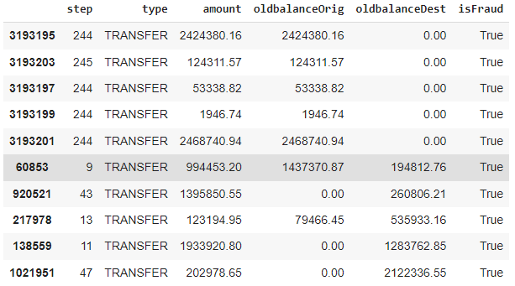
Distribuição dos Dados
Somente 5 contas não vazias receberam transferências fraudulentas

Slide 25
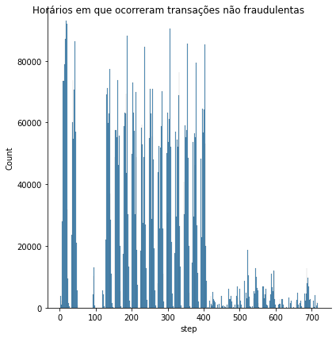
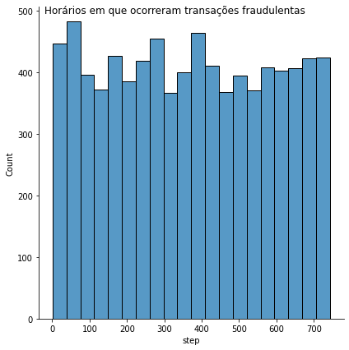
Distribuição dos Dados

Slide 26
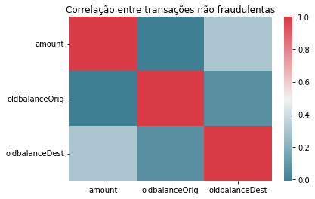
Relação entre Atributos
Nenhuma correlação pode ser notada nas transações não fraudulentas

Slide 27
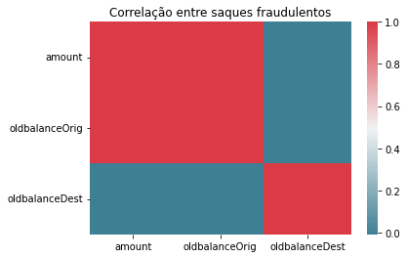
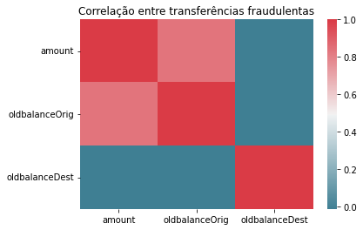
Relação entre Atributos

Slide 28
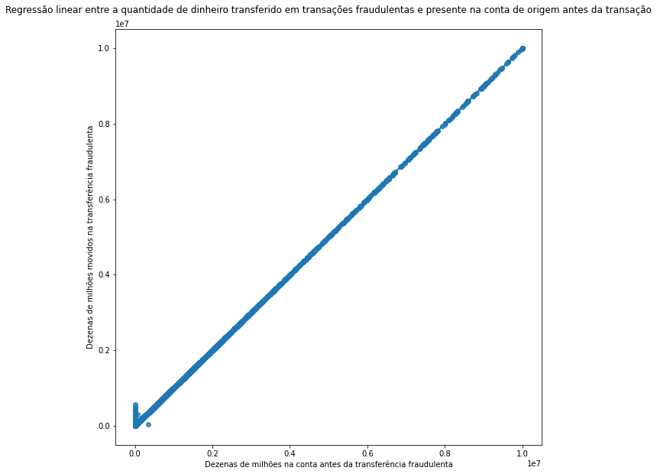
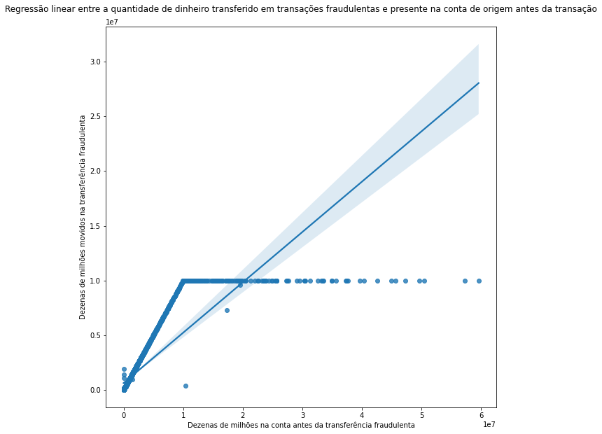
Relação entre Atributos

Slide 29
Funcionamento de uma Árvore de Decisão

Slide 30
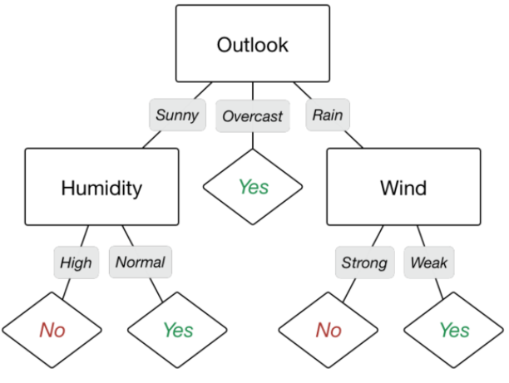
Árvore de Decisão
Árvore de decisão para jogar tênis. Fonte.

Slide 31
Ferramentas Utilizadas

Slide 32
Ferramentas
Basicamente, foram utilizadas as bibliotecas:
Sklearn
Pandas
Graphviz
Matplotlib
Numpy

Slide 33
Resultados

Slide 34
Resultados
Os dados foram divididos, randomicamente, em duas partes uma para treinamento e outra para teste.
Onde teste corresponde a 33%.
Foi obtido uma acurácia de 100% para o conjunto de treinamento, o que já é esperando.
Foi obtido uma acurácia de 99% para o conjunto de teste.

Slide 35
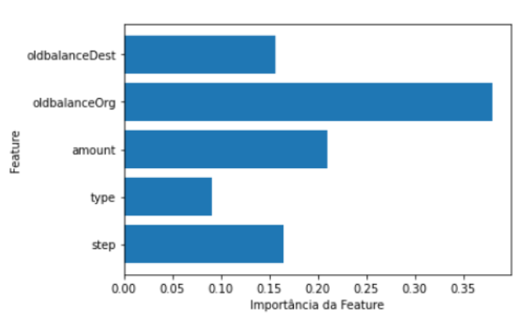
Resultados
Caracteristicas importantes para decisão

Slide 36
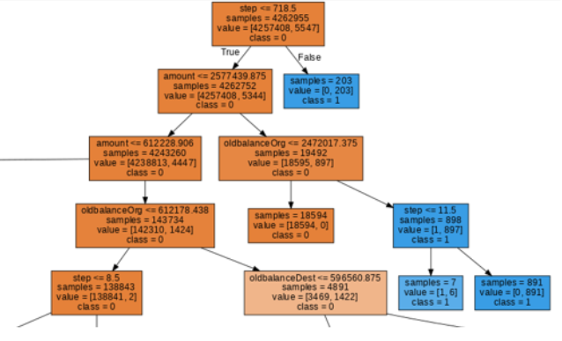
Curiosidades
Trecho da árvores gerada pelo modelo

